Slide 1
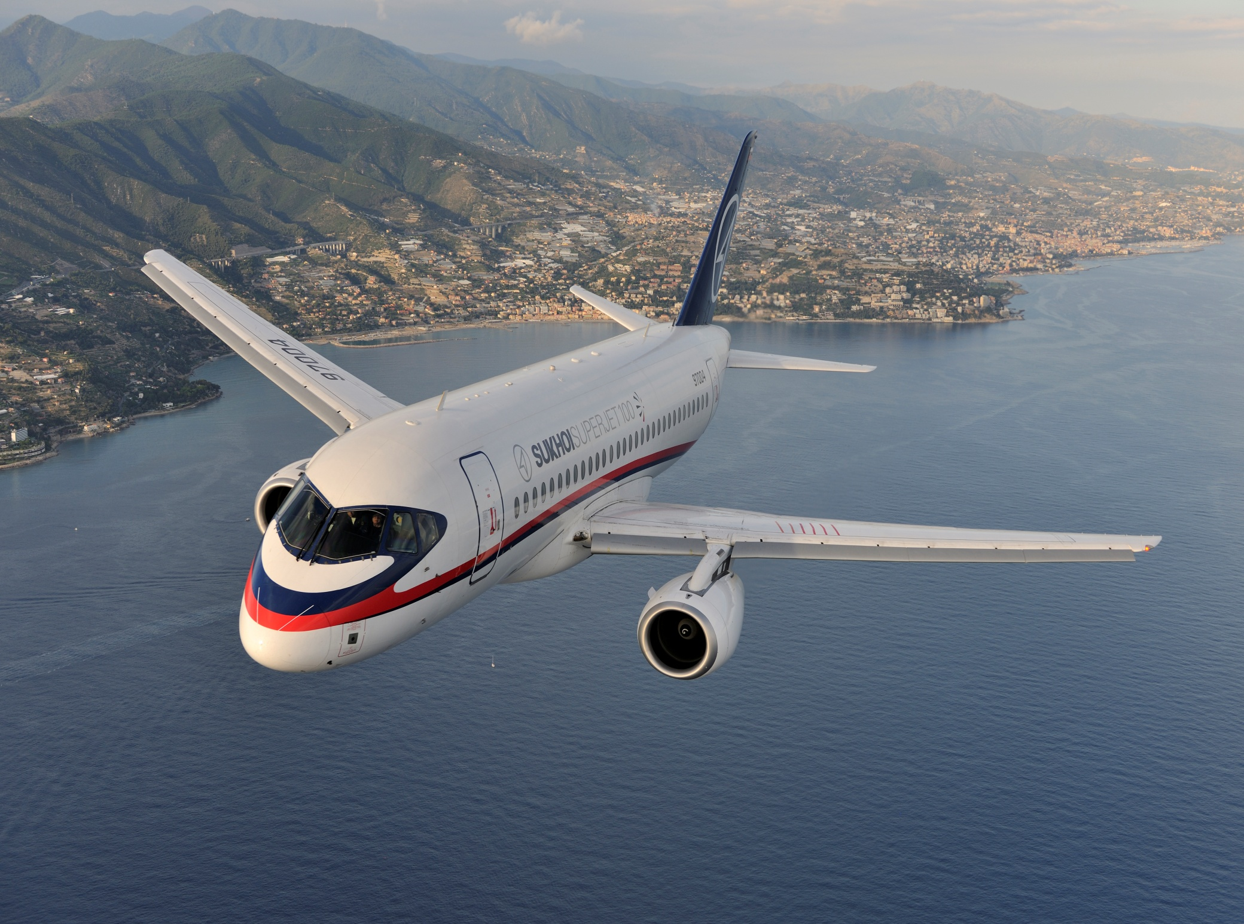
Проект № 4 Авиарейсы без потерь
Григорьева Людмила
Группа: DSPR-28
Notes:
Титульный лист

Slide 2
Структура датасета
Столбец | Описание данных в столбце
flight_id | Идентификатор рейса
flight_no | Номер рейса
actual_departure | Фактическое время вылета
departure_airport | Аэропорт отправления
arrival_airport | Аэропорт прибытия
arrival_city | Город прибытия
aircraft_code | Код самолета
model | Модель самолета
range | Максимальная дальность полета, км
seat_economy | Места эконом класса
seat_business | Места бизнес класса
ticket_economy | Проданные билеты эконом класса
ticket_business | Проданные билеты бизнес класса
total_economy | Выручка от продажи билетов эконом класса, руб.
total_business | Выручка от продажи билетов бизнес класса, руб.
total_amount | Выручка от продажи всех билетов на рейс, руб.
flight_time | Фактическая продолжительность рейса, минуты
Notes:
1. Структура датасета

Slide 3
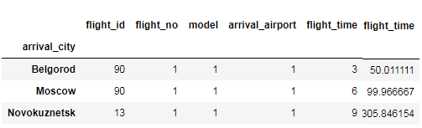
2. Описание данных
- В зимний период 2017 г. (декабрь 2016 г., январь и февраль 2017 г.) из аэропорта г.Анапы осуществлено 193 авиарейса.
- Самолеты летали по 3-м направлениям: Белгород, Москва, Новокузнецк
- В Москву и Белгород осуществлено одинаковое количество рейсов, и самолеты летали каждый день.
- В Новокузнецк было всего 13 рейсов.
- По каждому направлению используется один тип самолета, они прилетают в один аэропорт города прилета, фактическое время полета отличается от планового.
- В рейсах из г.Анапы в г.Новокузнецк отсутствуют данные о проданных билетах и их стоимости, поэтому исключаем это направление из нашего расчета прибыльности рейса
Notes:
2. Описание данных

Slide 4
2. Описание данных
В рейсах из г.Анапа задействованы 2 типа самолетов
Распределение типов самолетов по направлениям полетов
Notes:
2. Описание данных

Slide 5
3. Дополнительные данные
Заполняемость салона для рейсов в Белгород
Заполняемость салона для рейсов в Москву
Добавим в датасет информацию о заполненности самолетов по каждому рейсу:𝑜𝑐𝑐𝑢𝑝𝑎𝑛𝑐𝑦_𝑟𝑎𝑡𝑒
occupancy_rate = Количество проданных билетов Количество мест в самолете
В среднем за зимний период 2017 заполняемость самолетов на рейсах по направлениям полетов в г.Белгород и г.Москва близка к полной.
Однако на рейсах в Белгород больше рейсов, у которых заполняемость ниже 75 % салона самолета. Возможно они будут убыточны
Notes:
3. Дополнительные данные

Slide 6
3. Дополнительные данные
Для оценки прибыльности рейса будем учитывать:
расходы на топливо
расходы на заработную плату летного состава со страховыми взносами с з/платы
лизинговые платежи за самолет
Notes:
3. Дополнительные данные

Slide 7
3. Дополнительные данные
По данным Федерального агенcтва воздушного траспорта (Росавиация) стоимость авиационного топлива ТС-1 за тонну в аэропорту г.Анапа составила:
По данным интернет ресурсов количество членов летного состава:
Boeing 737-300 - 2 члена экипажа и 4 бортпроводника
Sukhoi Superjet-100- 2 члена экипажа и 2 бортпроводника
Заработная плата членов летного состава на внутренних рейсах:
командир экипажа - 175 тыс.рублей
второй пилот - 100 тыс.рублей
По данным интернет ресурсов расход горючего на час составляет для:
в декабре 2016 г. - 38867 рублей без НДС
в январе 2017 г. - 41435 рублей без НДС
в феврале 2017 г. - 39553 рублей без НДС
Boeing 737-300 - 2,4тыс.кг/ч
Sukhoi Superjet-100- 1,7тыс.кг/ч
бортпроводник - 40 тыс.рублей
Срок лизинга 12 лет. Лизинговая стоимость для:
Boeing 737-300 - 70 мил. долларов
Sukhoi Superjet-100 - 35 мил. долларов
Курс доллара
Декабрь 2016 - 62.2006
Январь 2017 - 59.9583
Февраль 2017 - 58.40
Notes:
3. Дополнительные данные

Slide 8
4. Способы оценки, формулы, расчеты
Расход на топливо 'flue_count' рассчитаем следующим образом:
определим в тоннах количество необходимого топлива:
количество топлива, которое будет затрачено при выполнении определенного рейса исходя из длительности полета;
количество топлива, требуемого для выполнения 2-х дополнительных кругов над аэродромом перед посадкой - дополнительные 30 минут полета;
запасное топливо в размере 5% от общего его количества, необходимого для рейса
расход на топливо в стоимостном выражении определим умножением количества топлива на его среднюю стоимость за 3 зимних месяца
Расход = ((Длительность в часах + 0.5 часа) * 1.05) * расход горючего на час * средняя стоимость топлива за 3 зимних месяца
Посчитаем среднюю стоимость топлива за 3 зимних месяца 2017 г. в аэропорту г.Анапа как:
avg_flue_cost = round((38867 + 41435 + 39553) / 3, 0)
Средняя стоимость топлива за 3 зимних месяца 2017 г. в аэропорту г.Анапа: 39952.0
Notes:
4. Способы оценки, формулы, расчеты

Slide 9
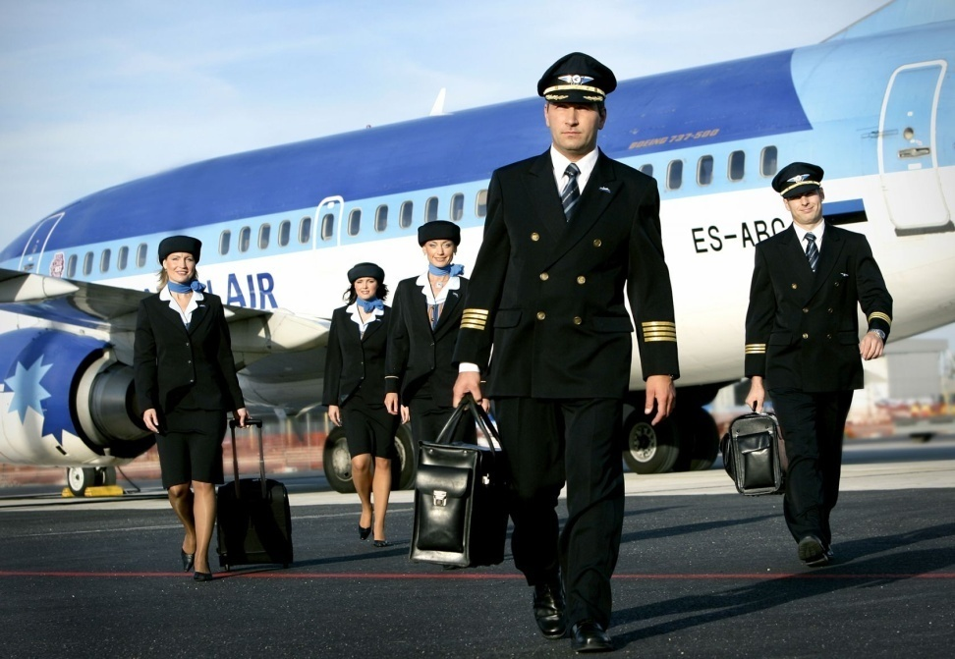
4. Способы оценки, формулы, расчеты
Полагая, что летным составом осуществляется один рейс в день, то в качестве расхода на заработную плату определим среднедневной расход на оплату труда летного состава за 3 зимних месяца(90 дней) с учетом страховых взносов с заработной платы 'wage_tax', которые в рассматриваемом периоде составляют 34% от фонда оплаты труда
Среднедневной фонд оплаты труда со страховыми взносами:
Sukhoi Superjet-100 15857.0
Boeing 737-300 19430.0
Notes:
4. Способы оценки, формулы, расчеты

Slide 10

4. Способы оценки, формулы, расчеты
Одной из крупных составляющих в расходах являются лизинговые платежи за приобретаемые в кредит самолеты ввиду их огромной стоимости.
Рассчитаем лизинговый платеж в день за самолет каждой модели, взяв средний курс доллара за 3 зимних месяца 'lising'.
Средний курс доллара в зимний период 2017 г. по формуле:
avg_kd = round((62.2006 + 59.9583 + 58.40) / 3, 4) составил 60.1863
# лизинговый платеж в день для Boeing 737-300
lising_b = round(70000000/12/12/30*avg_kd, 0)
# лизинговый платеж в день для Sukhoi Superjet-100
lising_s = round(35000000/12/12/30*avg_kd, 0)
Лизинговый платеж в день для:
Sukhoi Superjet-100 487620.0
Boeing 737-300 975241.0
Notes:
4. Способы оценки, формулы, расчеты

Slide 11
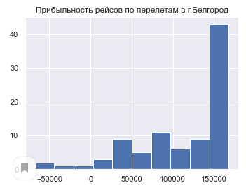
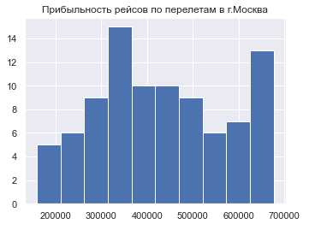
4. Способы оценки, формулы, расчеты
Определим прибыльность рейсов в нашем датасете, создав столбец 'flight_profit‘:
flight_profit = total_amount - flue_count - wage_tax – lising
При перелетах по Белгородскому направлению есть 4 убыточных рейса.
По московскому направлению прибыльность рейсов сильно колеблется и напрямую зависит от заполненности салона самолета, однако убыточных рейсов нет.
Notes:
4. Способы оценки, формулы, расчеты

Slide 12
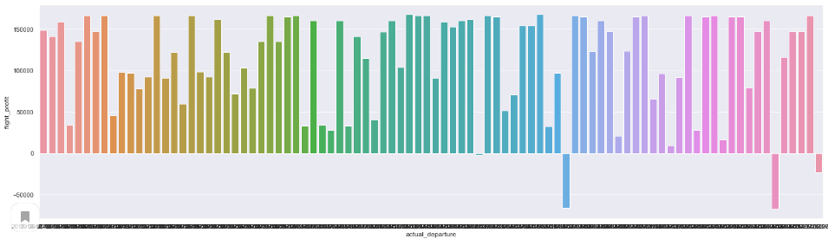
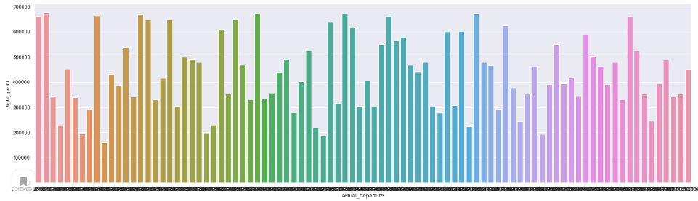
4. Способы оценки, формулы, расчеты
Notes:
4. Способы оценки, формулы, расчеты

Slide 13
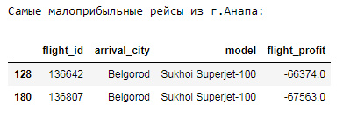
5. Выводы, рекомендации
Итак, в нашем датасете представлены 2 направления перелета: на Москву и Белгород.
При этом рейс на Москву наиболее дальний и обслуживается самолетами модели 𝐵𝑜𝑒𝑖𝑛𝑔737−300, в Белгород летают самолеты модели 𝑆𝑢𝑘ℎ𝑜𝑖𝑆𝑢𝑝𝑒𝑟𝑗𝑒𝑡−100 с меньшим количество посадочных мест на борту и количеством летного состава, а так же на некоторых рейсах которого имеется недостаточная заполненность салона самолета, менее 3/4 или 75%.
Отобрав рейсы, у которых заполняемость салона самолета ниже 75% и есть убытки, в ходе анализа прибыльности рейсов из г.Анапа в зимнее время 2017 г. найдены самые малоприбыльные, от которых можно отказаться в зимнее время
Ими оказались следующие рейсы:
От этих рейсов из г.Анапы в будущем мы можем отказаться в зимнее время.
Notes:
5. Выводы, рекомендации

Slide 14
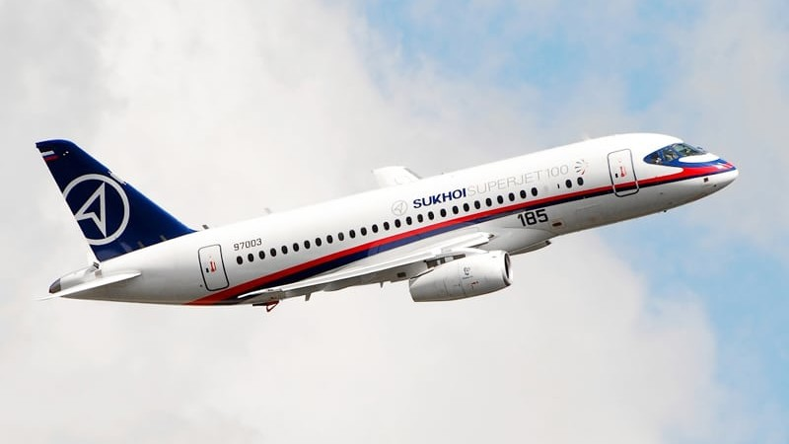
Конец презентации

